Slide 1
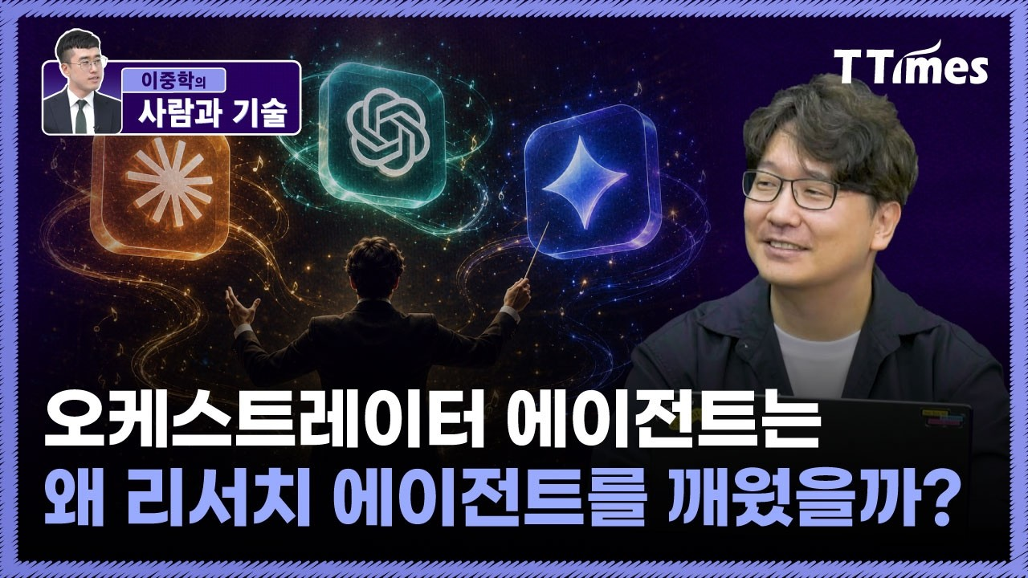
DREAMLABS COLLECTOR
하네스 엔지니어링! 에이전트들끼리 어떻게 일하게 할까? (황민호 카카오 AI네이티브 전략팀 리더)
본 영상은 프롬프트 엔지니어링, 콘텍스트 엔지니어링을 넘어선 차세대 AI 기술인 '하네스 엔지니어링'을 소개합니다. 단일 에이전트의 한계를 극복하고 더 나은 성과를 위해 에이전트들을 팀으로 구성하여 협업시키는 멀티 에이전트 시스템 설계 및 소통 방식이 핵심입니다. 특히, 멀티 에이전트 시스템의 효율적인 운영을 위한 오케스트레이터의 역할과 토큰 효율성의 중요성이 강조됩니다. 또한, 조직 내 AI 에이전트 부서 신설 가능성과 AI 네이티브 세대와의 협업 변화에 대한 인사이트를 제공합니다.
CHANNEL
VIDEO ID
티타임즈TV
klfhUVnc44U
source: https://www.youtube.com/watch?v=klfhUVnc44U | video_id: klfhUVnc44U | generated: 2026-06-16T16:43:21Z

Slide 2
Executive Summary
영상 시청 전 빠른 정보 습득을 위한 요약
SUMMARY
본 영상은 프롬프트 엔지니어링, 콘텍스트 엔지니어링을 넘어선 차세대 AI 기술인 '하네스 엔지니어링'을 소개합니다. 단일 에이전트의 한계를 극복하고 더 나은 성과를 위해 에이전트들을 팀으로 구성하여 협업시키는 멀티 에이전트 시스템 설계 및 소통 방식이 핵심입니다. 특히, 멀티 에이전트 시스템의 효율적인 운영을 위한 오케스트레이터의 역할과 토큰 효율성의 중요성이 강조됩니다. 또한, 조직 내 AI 에이전트 부서 신설 가능성과 AI 네이티브 세대와의 협업 변화에 대한 인사이트를 제공합니다.
source: https://www.youtube.com/watch?v=klfhUVnc44U | video_id: klfhUVnc44U | generated: 2026-06-16T16:43:21Z

Slide 3
Video Structure
영상 구성과 논리 흐름
01
AI로 만드는 브랜드 콘텐츠 실습 강연 소개
02
하이라이트
03
프롬프트, 콘텍스트, 하네스 엔지니어링의 차이점 설명
04
단일 에이전트의 한계와 하네스 구조의 필요성
05
멀티 에이전트 시스템과 오케스트레이터의 역할
06
에이전트의 스킬과 토큰 효율성의 중요성
source: https://www.youtube.com/watch?v=klfhUVnc44U | video_id: klfhUVnc44U | generated: 2026-06-16T16:43:21Z

Slide 4
Key Ideas
정보게시물로 전환할 핵심 아이디어
01
하네스 엔지니어링: 멀티 에이전트 시스템 설계 및 소통 기술
02
멀티 에이전트 시스템: 팀 기반 에이전트 협업으로 성능 극대화
03
오케스트레이터: 멀티 에이전트 시스템의 중앙 통제 및 조율자
04
에이전트 스킬: 특정 작업을 수행하는 에이전트의 능력
05
토큰 효율성: AI 모델 운영 비용 및 성능 최적화의 핵심 지표
06
AI 네이티브 세대: AI 기술을 기반으로 성장하는 세대와의 협업 방식 변화
source: https://www.youtube.com/watch?v=klfhUVnc44U | video_id: klfhUVnc44U | generated: 2026-06-16T16:43:21Z

Slide 5
DreamLabs Application
DreamLabs 내부 적용 관점
01
멀티 에이전트 시스템을 활용한 복잡한 리서치 자동화 및 분석 고도화
02
AI 에이전트 팀 구성을 통한 콘텐츠 생성 및 검증 프로세스 효율화
03
토큰 효율성 최적화를 위한 자체 AI 모델 연구 및 적용 방안 모색
04
AI 네이티브 세대와의 협업을 위한 새로운 업무 프로세스 설계
05
하네스 엔지니어링 기반의 내부 AI 솔루션 개발 및 테스트
source: https://www.youtube.com/watch?v=klfhUVnc44U | video_id: klfhUVnc44U | generated: 2026-06-16T16:43:21Z

Slide 6
Verification Required
모델 추론/metadata 한계/원본 확인 필요
01
영상에서 구체적으로 언급된 '하네스 엔지니어링'의 기술적 정의 및 구현 방식
02
멀티 에이전트 시스템의 실제 성공 사례 및 성과 데이터
03
오케스트레이터의 구체적인 작동 원리 및 기술 스택
04
토큰 효율성 관련 구체적인 수치 또는 최적화 기법
05
AI 에이전트 부서 신설 관련 실제 조직 사례 또는 제안 내용
source: https://www.youtube.com/watch?v=klfhUVnc44U | video_id: klfhUVnc44U | generated: 2026-06-16T16:43:21Z

Slide 7
Source & Download Metadata
게시물과 문서 산출물 추적 정보
METADATA
Title: 하네스 엔지니어링! 에이전트들끼리 어떻게 일하게 할까? (황민호 카카오 AI네이티브 전략팀 리더)
Channel: 티타임즈TV
Video ID: klfhUVnc44U
Source URL: https://www.youtube.com/watch?v=klfhUVnc44U
Playlist ID: PLHwM6idVO2zyqi2IZeDAiP5QBqRXd2Zyh
Generated at: 2026-06-16T16:43:21Z
Source basis: metadata_and_model_inference
source: https://www.youtube.com/watch?v=klfhUVnc44U | video_id: klfhUVnc44U | generated: 2026-06-16T16:43:21Z

